Slide 1

Отчет о работе Правления РКО
за 2012-2015 гг.
Президент Российского кардиологического общества
академик РАН Е.В.Шляхто
23 сентября 2015 года
Москва

Slide 2
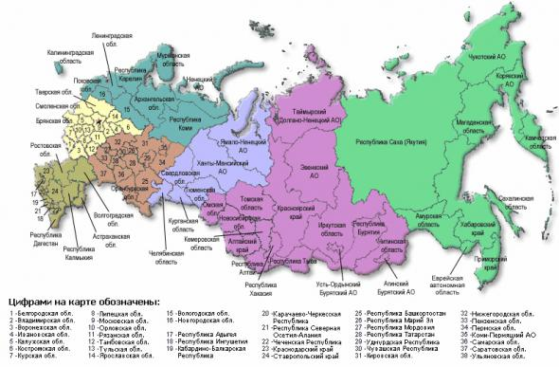
Российское кардиологическое общество:
60 региональных отделений во всех федеральных округах

Slide 3
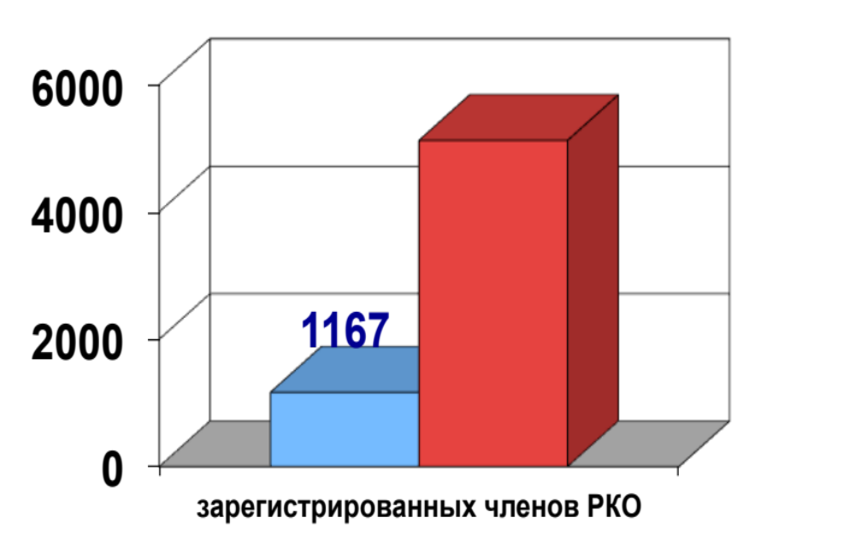
Увеличение числа зарегистрированных членов Российского кардиологического общества за 2011-2015 гг.
Третье по численности национальное общество в составе Европейского кардиологического общества
6112
2011 год
2015 год

Slide 4









Ассоциированные с РКО общественные организации
Национальное медицинское общество профилактической кардиологии
“Национальная Медицинская палата»
Общество специалистов по сердечной недостаточности
Национальное общество по изучению атеросклероза
Российское медицинское общество артериальной гипертонии
Российское общество кардиосоматической реабилитации и вторичной профилактики
Всероссийская антигипертензивная лига
Национальное общество по атеротромбозу
Национальное интернет-общество специалистов по внутренним болезням

Slide 5
30 секций,
3 рабочих группы,
180 мероприятий в год в 60 городах страны,
Более 200 лекций в год в различных городах,
Ежегодный Российский Национальный конгресс кардиологов (более 6000 участников, 170 заседаний в течение 4 дней).
Ежегодный международный образовательный форум «Российские дни сердца»
Ежегодно около 100 000 врачей участвуют в мероприятиях РКО

Slide 6
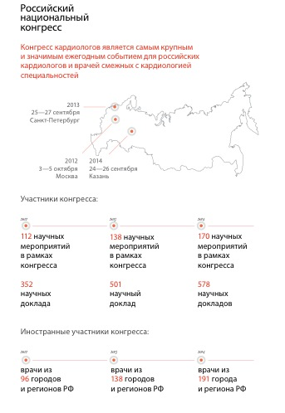
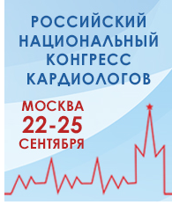

Slide 7
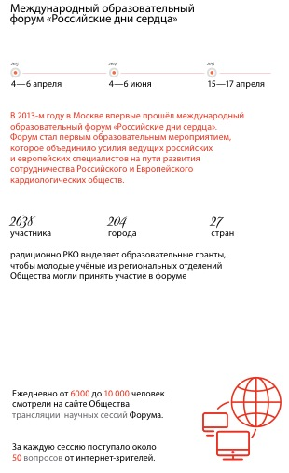
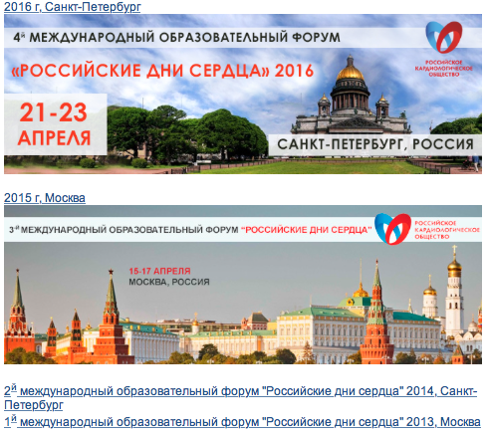
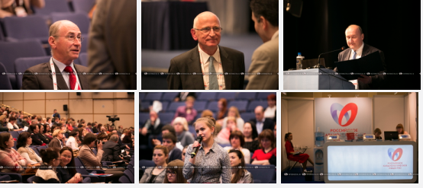

Slide 8
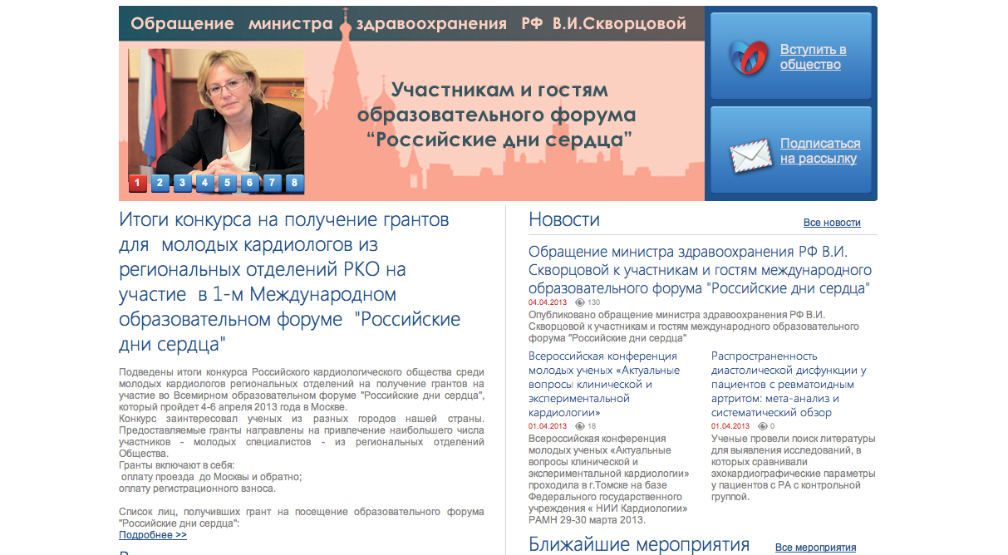
Обновленный интернет-сайт Российского кардиологического общества

Slide 9
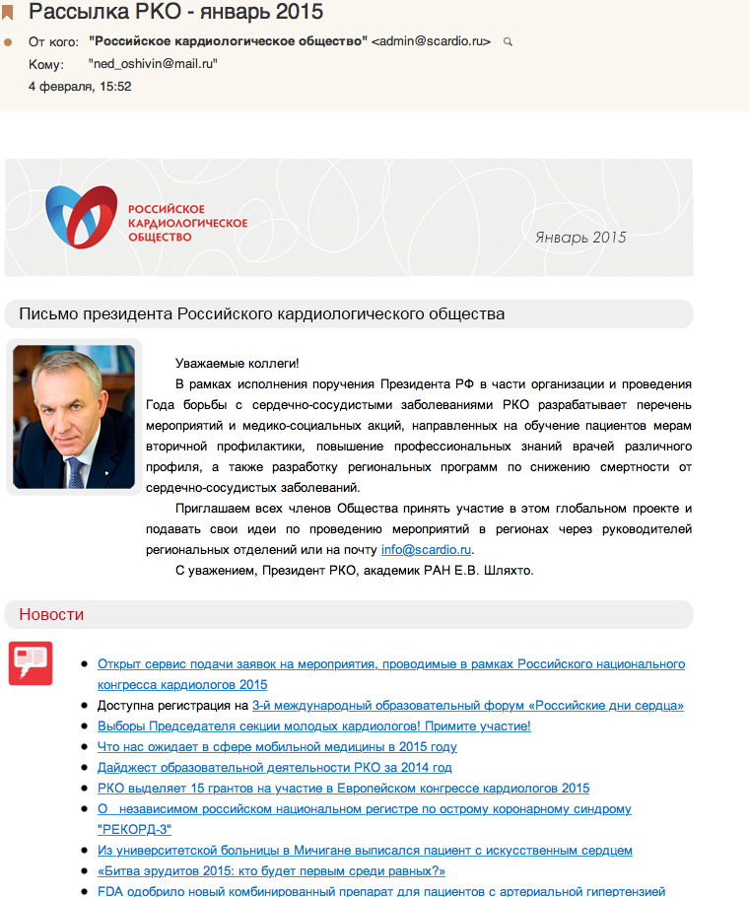
Новая форма работы – ежемесячная рассылка РКО

Slide 10
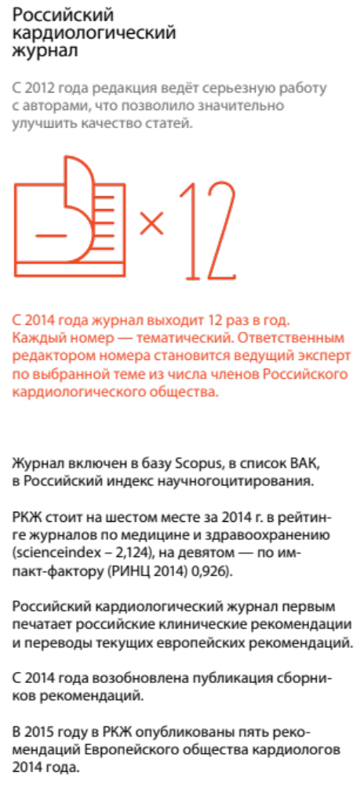
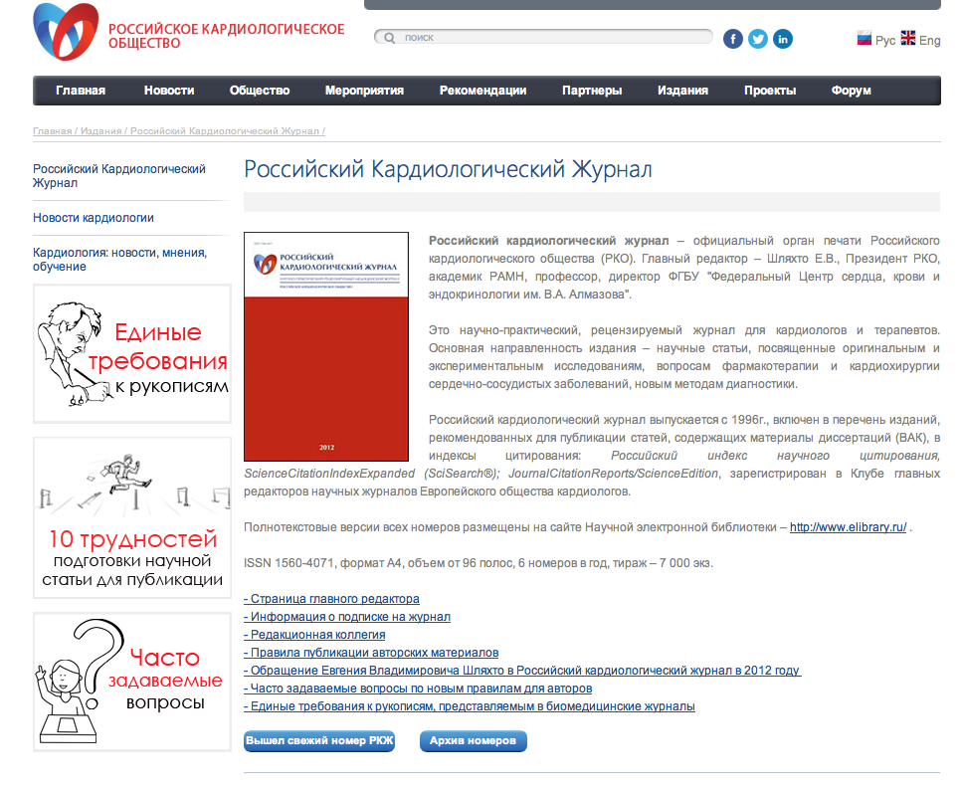
Развитие «Российского кардиологического журнала»
Notes:
In May 1993 a decision was taken to launch a Journal of the Society of Cardiology of the Russian Federation -
«Russian Cardiological Journal»

Slide 11

Новые проекты периодических изданий РКО

Slide 12
На платформе междисциплинарного взаимодействия Российское кардиологическое общество осуществляет:
Активное содействие
усилиям государства
в борьбе с заболеваниями
сердечно-сосудистой
системы
Стратегические проекты РКО
Формирование
и внедрение программ
последипломной
подготовки врачей
и медицинских сестер
Создание рекомендаций,
внедрение
в клиническую практику
новых методов
диагностики и лечения
Проведение
социально-
ориентированных
и профилактических акций

Slide 13
Приоритетным направлением работы РКО является исполнение Перечня поручений по реализации Послания Президента РФ В.В.Путина Федеральному Собранию в части, касающейся проведения
Года борьбы с сердечно-сосудистыми заболеваниями.

Slide 14
Развитие системы непрерывного
медицинского образования

Slide 15
Образовательные проекты РКО по НМО
Инициированы Минздравом и Национальной медицинской палатой :
  поддержать и усилить практическую подготовку врачей в рамках постдипломного образования и повышения их квалификации;
  систематизировать инициативы, осуществляемые в области постдипломного образования врачей в области кардиологии на территории РФ;
  закрепить роль РКО как лидера в области объединения усилий в сфере постдипломного дополнительного образования врачей.
Повышение роли медицинских общественных профессиональных организаций РФ в развитии последипломного образования

Slide 16
Аккредитация образовательных мероприятий для целей НМО
РКО
Координационный совет МЗ
Обучающийся
Образовательное мероприятие, соответствующее критериям НМО
Процедура аккредитации: пакет документов, согласование, получение индивидуальных кодом
Посещение мероприятия с механизмами контроля, анкетирование, получение свидетельства, с последующей активацией индивидуальных кодом

Slide 17

В течение 2015 года – Года борьбы с сердечно-сосудистыми заболеваниями Российским кардиологическим обществом
Запланировано 72 образовательных мероприятия, в разных городах России, которые аккредитуются по НМО

Slide 18
Модули дистанционного обучения, разрабатываемые экспертами РКО: в работе 118 модулей
Авторы передали в Дирекцию образовательных программ РКО 18 обучающих модулей
Все модули проходят рецензирование в Экспертном Совете
11 модулей переданы в издательство, 1 отклонен
В издательстве модули преобразуются в он-лайн - форму

Slide 19
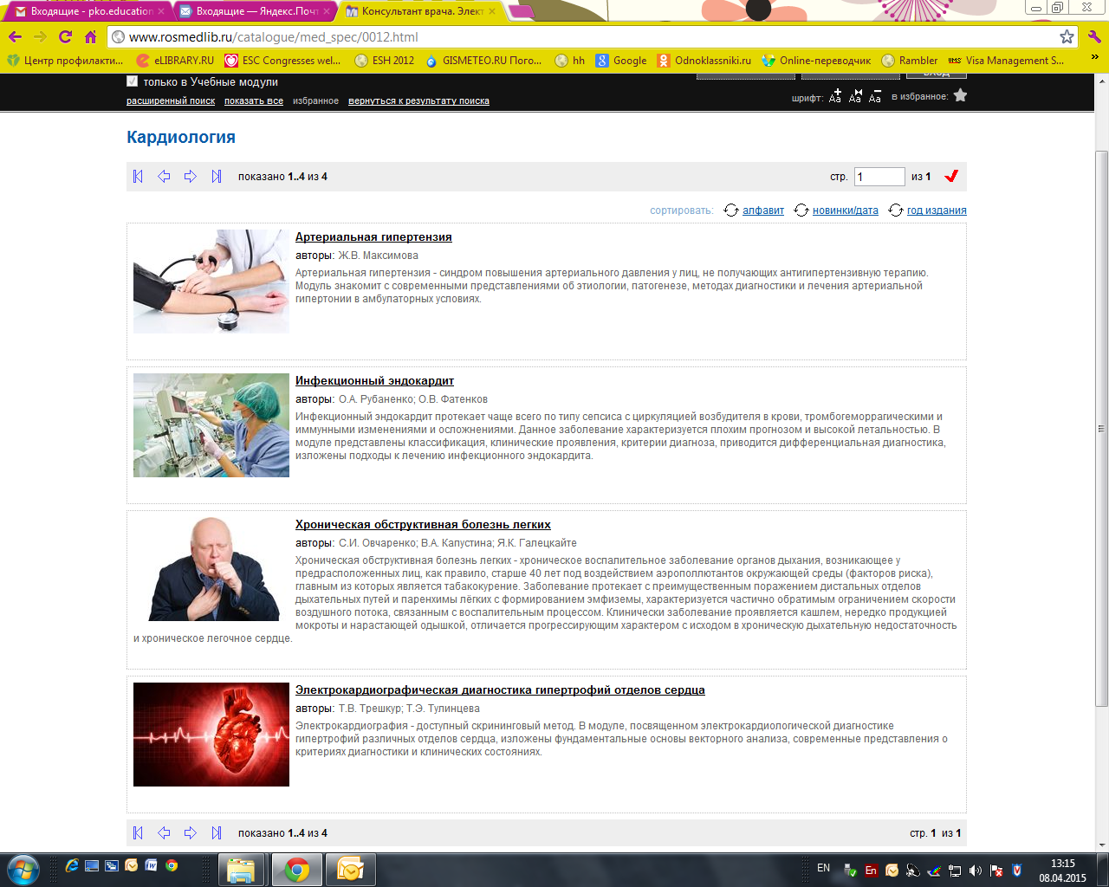
Начато размещение готовых модулей, разработанных экспертами РКО на сайте «Консультант врача. Электронная медицинская библиотека» в разделе "Учебные модули»

Slide 20
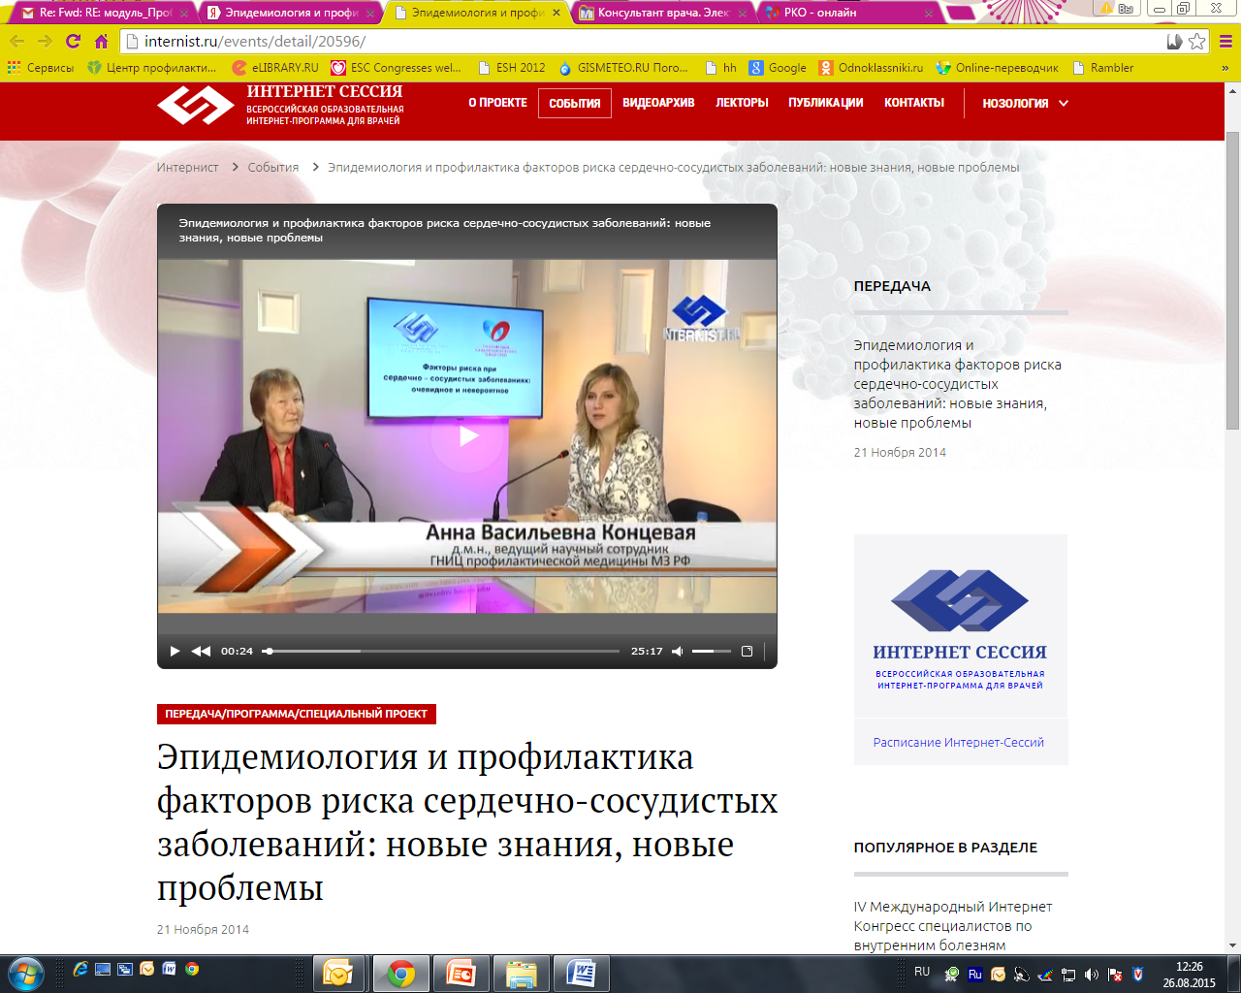
Цикл передач «Эпидемиология и профилактика сердечно-сосудистых заболеваний: очевидное и невероятное»
"Алкоголь и болезни системы кровообращения. Пить или не пить, вот в чем вопрос!"
"Курение как фактор риска сердечно – сосудистых заболеваний"
"Здоровое питание: скучно и сложно или легко и вкусно?!"
"Тайны и парадоксы ожирения"
"Эпидемиология и профилактика факторов риска сердечно-сосудистых заболеваний: новые знания, новые проблемы"

Slide 21
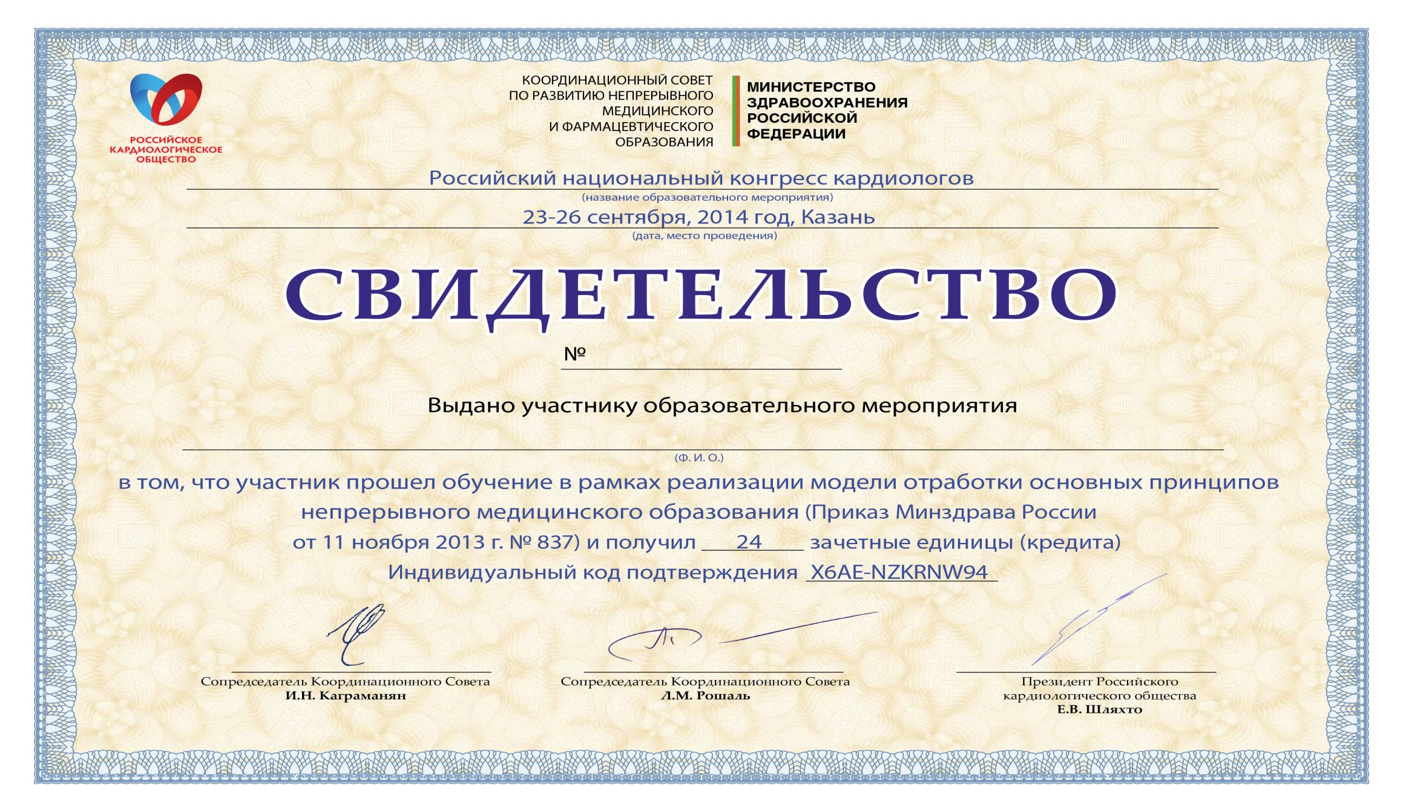

Slide 22




Внедрение новых форм обучения
Тренинг врачей на базе обучающих симуляционных центров
Применение новых технологий обучения - телемедицина, видеовещание, интернет-вещание, компьютерное моделирование, интерактивные игры
Внедрение дополнительных лекций и занятий, необходимых врачам: управление качеством в здравоохранении, страховой медицины, экономики здравоохранения и др., выполнение всеми ординаторами минидиссертации (дипломной работы)
Участие обучающихся в образовательных акциях для населения, эпидемиологических исследованиях

Slide 23
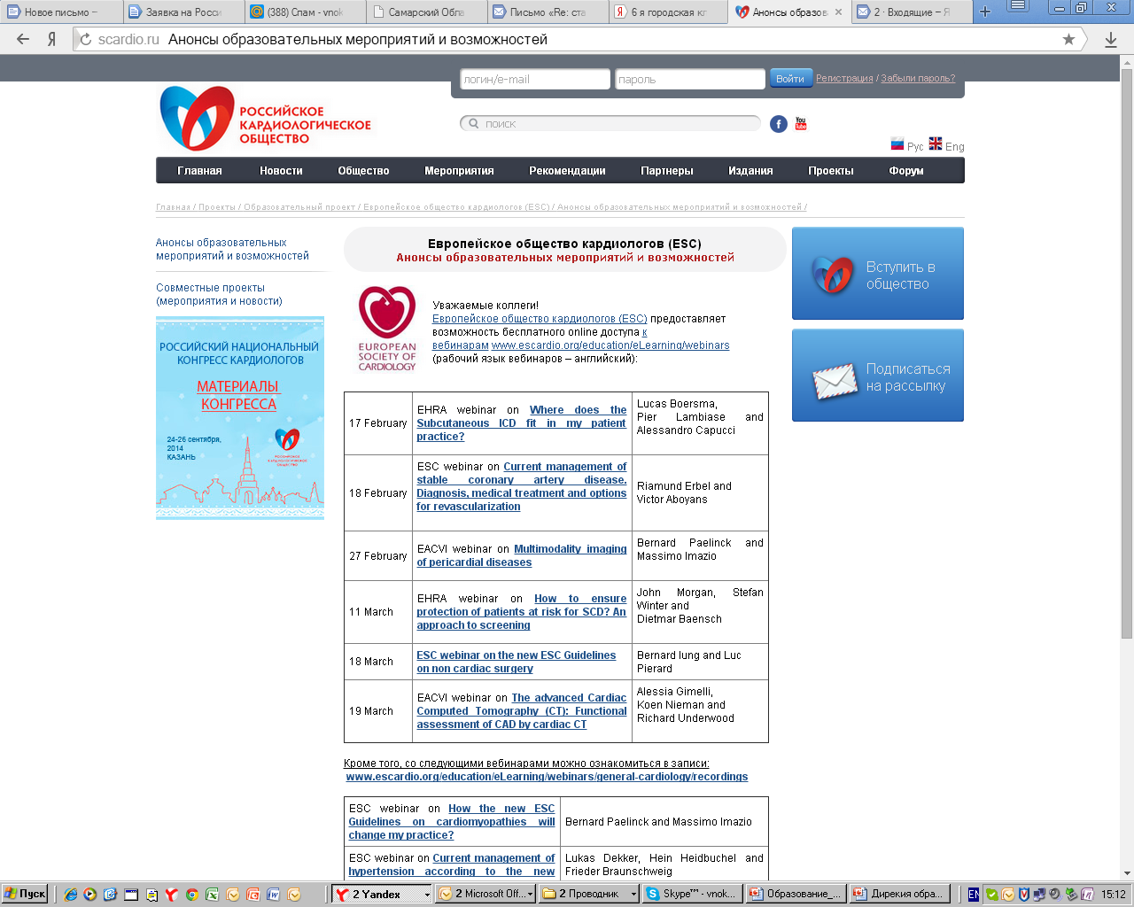
Образовательные материалы и ресурсы
на сайте РКО

Slide 24
Новой формой постдипломного образования кардиологов становится
ESCLearning platform:
Объемный постоянно обновляющийся образовательный ресурс, доступный через интернет.
  Knowledge/Знания - блок, содержащий учебные материалы с вопросами для оценки приобретенных знаний;
  Skills/Навыки - постоянно пополняемая база клинических случаев;
  Career/Карьера - блок, позволяющий аккумулировать презентации, публикации, тезисы и отслеживать участие врача на различных мероприятиях.

Slide 25
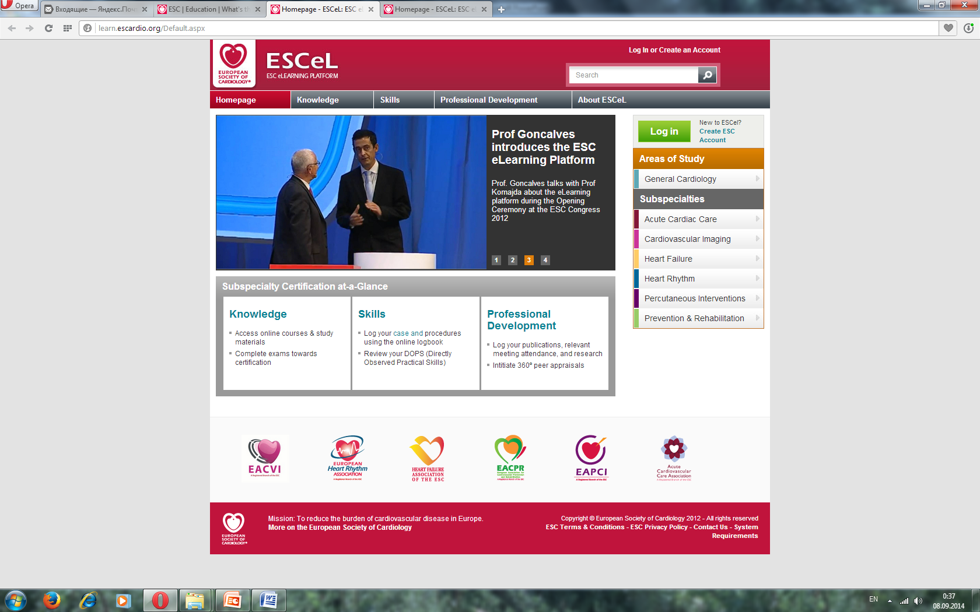
Адаптация и интеграция Европейских образовательных технологий
В 2015 году запущена вторая версия ESCel с возможностью перевода на другие языки
Планируется перевод
на русский язык наиболее востребованных и актуальных курсов
Ожидается размещения окончательных версий и старт их перевода

Slide 26
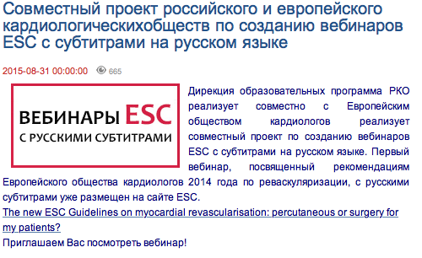

Slide 27

Издание Национального руководства по кардиологии 2015

Slide 28
Создание рекомендаций,
внедрение
в клиническую практику
новых методов
диагностики и лечения,

Slide 29
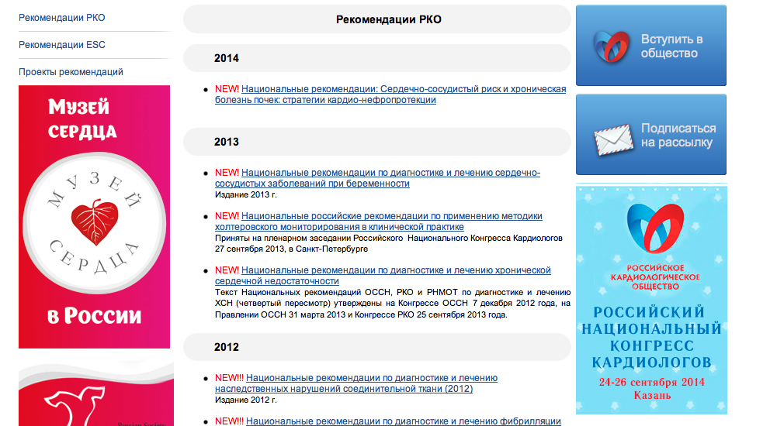
Российские рекомендации на сайте РКО www.scardio.ru

Slide 30
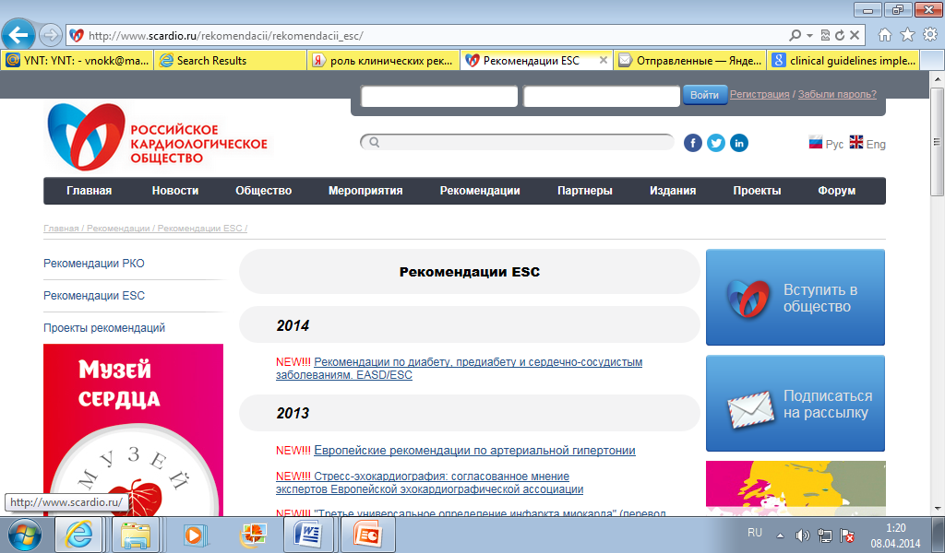
Рекомендаци ESC на сайте РКО www.scardio.ru

Slide 31
Примеры совместной работы региональных отделений РКО с органами здравоохранения по реализации мероприятий Года борьбы с сердечно-сосудистыми заболеваниями
Рязанская область (руководитель регионального отделения РКО - профессор С.С.Якушин)
Европейский день знаний по ХСН с отдельным приказом МЗ Рязанской области, включающий комплекс мероприятий, в том числе:
11.04.2015 в торговом центре «М 5 МОЛЛ» врачи Областной клинического кардиологического диспансера совместно с кафедрой госпитальной терапии РязГМУ им. акад. И.П. Павлова Минздрава России и региональным Центром здоровья Областной клинической больницы провели медико-профилактическую акцию «День знаний о сердечной недостаточности».
Все желающие провели экспресс-диагностику функции легких и сердечно-сосудистой системы, проверили уровень глюкозы и холестерина в крови, определили насыщение крови кислородом. После обследования специалисты Центра здоровья ОКБ и кардиологического диспансера проконсультировали каждого участника акции и дали необходимые рекомендации. Участников мероприятия информировали о проблеме сердечной недостаточности, факторах риска ее возникновения и важности профилактики http://minzdrav.ryazangov.ru/news/124244/

Slide 32
Рязанская область
Европейский день знаний по ХСН
Проведены школы, игры и беседы с пациентами, находящимися на стационарном лечении в ГБУ РО ОККД, амбулаторными больными в ГБУ РО поликлиника № 10, Ряжской и Михайловской ЦРБ, розданы визитки с указанием адреса сайта общества. Проведено обучение всех желающих с работой интернет-сайта http://uzrf.ru/news/15-4-2014-Skoli-zdorovia-XSN/, http://uzrf.ru/news/23-04-2015-CRB/.
Подготовлены и продемонстрированы по рязанским ТВ каналам видеосюжеты о работе школ для пациентов с ХСН в ГБУ РО ОККД (https://youtu.be/KMUL7mSnu4s, http://www.gtrkoka.ru/video/pacienty-kardiodispansera-seli-za-party.htm)
Проведены городская и межрайонные научно-практические конференции для врачей по актуальным вопросам лечения ХСН в г. Рязани и области:
  15.04.2015 г. ГБУ РО поликлиника № 10 г. Рязани (http://rgb10.uzrf.ru/news/)
  22.04.2015 г. ГБУ РО Ряжская ЦРБ (http://minzdrav.ryazangov.ru/news/125332/)
  28.04.2015 г. ГБУ РО Михайловская ЦРБ (http://minzdrav.ryazangov.ru/news/125927/)
14.05.2015 в ГБУ РО ОККД проведена областная научно-практическая конференция для врачей по актуальным вопросам ведения пациентов с ХСН (http://minzdrav.ryazangov.ru/news/127026/)
Подготовлены и размещены в СМИ статьи по актуальным вопросам профилактики и лечения ХСН (Панорама города № 18 (988) от 06.05.2015, № 19 (989) от 13.05.2015 и № 20 (990) от 20.05.2015.
26.05.2015 проведена телефонная «горячая линия» врача кардиолога для пациентов с ХСН (http://minzdrav.ryazangov.ru/news/126917/, http://uzrf.ru/news/13-05-15-kardio/)
Подготовлены методические указания для врачей первичного звена по диагностике и лечению хронической сердечной недостаточности.

Slide 33
Краснодарский край
Руководитель регионального отделения РКО –
профессор В.В.Скибицкий
Опубликовано в печатных изданиях 477 публикаций, например, в газетах «Краснодарские известия» и «Мой регион» статьи: «У сердца нет срока годности», «Пять самых полезных продуктов для сердца», «Чтобы дыхание было легким», «Мотор на медосмотр», «На отдыхе не теряйте головы», «Час промедления может стоить жизни».
Проведение телевизионных и радиопередач с участием ведущих специалистов, известных людей региона на региональных телевизионных каналах по темам «артериальная гипертония», «инфаркт миокарда», «диспансеризация» – 124 телепередачи и 329 радиопередач
Размещение телевизионных роликов на региональных телевизионных каналах по темам «артериальная гипертония», «инфаркт миокарда», «диспансеризация» – 894 ролика.
Выезды в районы края для профосмотров с использованием мобильных комплексов; проводятся SMS рассылки–напоминания больным АГ «Проверь свое АД»; раздача информационных материалов жителям города и края в крупных торговых центрах, на площадях и улицах и другие мероприятия.
Развернуты 16 баннеров на самых загруженных автомагистралях Краснодара: «Время быть здоровым». В районах Краснодарского края размещено 173 рекламных растяжки по темам «Артериальная гипертония», «Ишемическая болезнь сердца, инфаркт миокарда», «Первичная профилактика кардиоваскулярных заболеваний». На бортах общественного транспорта Краснодара и краевых центров размещены плакаты по темам «Артериальная гипертония», «Ишемическая болезнь сердца, инфаркт миокарда», «Первичная профилактика кардиоваскулярных заболеваний» - 998 плакатов.

Slide 34
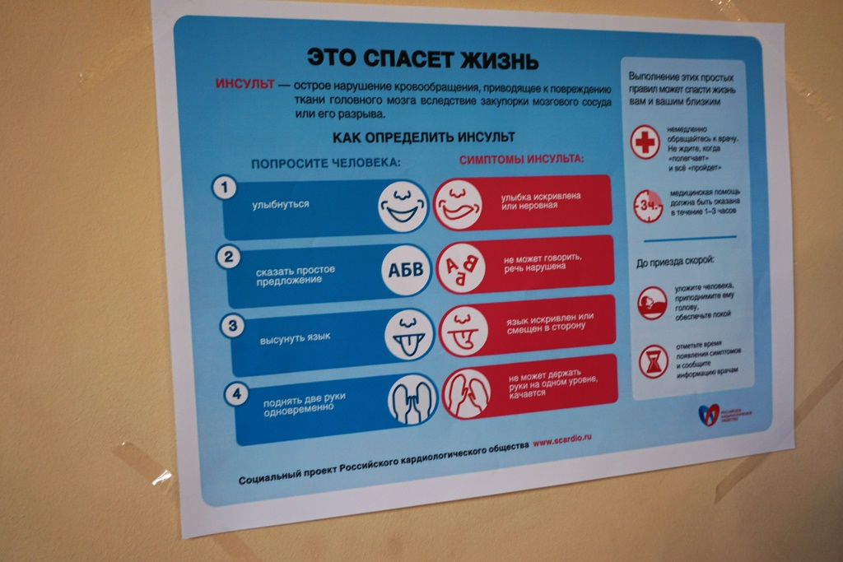
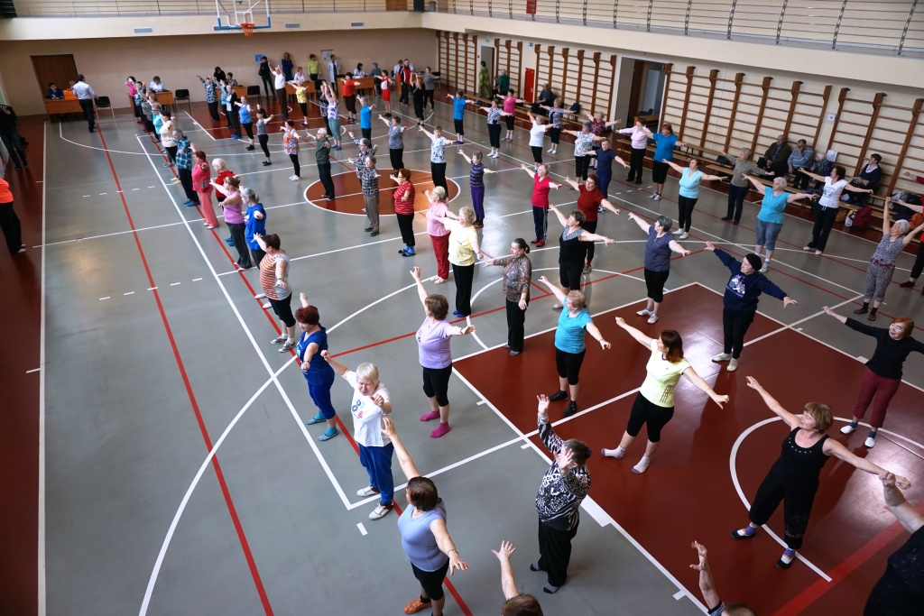
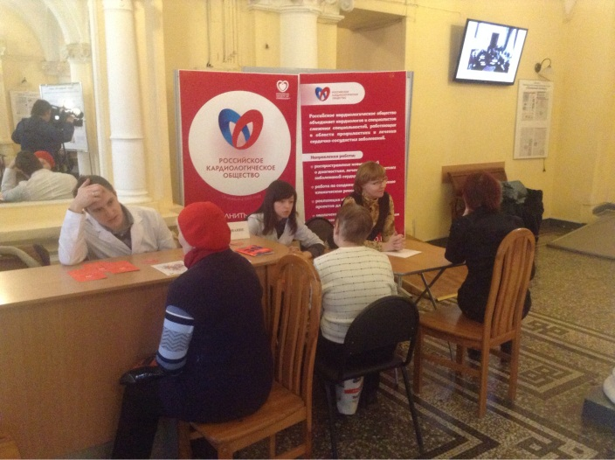
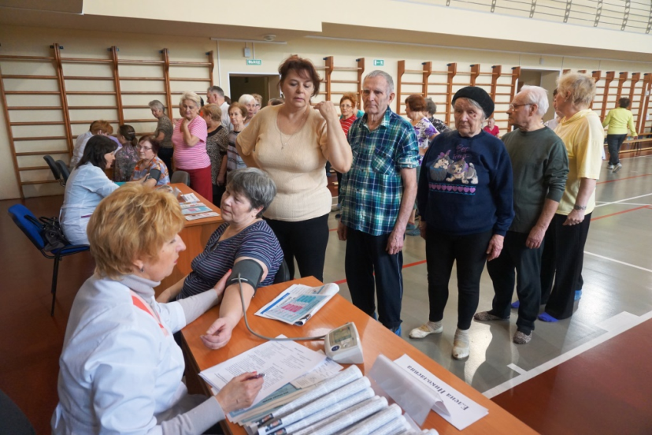
Всемирный день здоровья 7 апреля 2015 года – Акции РКО по борьбе с ССЗ в Санкт-Петербурге и Ленинградской области

Slide 35
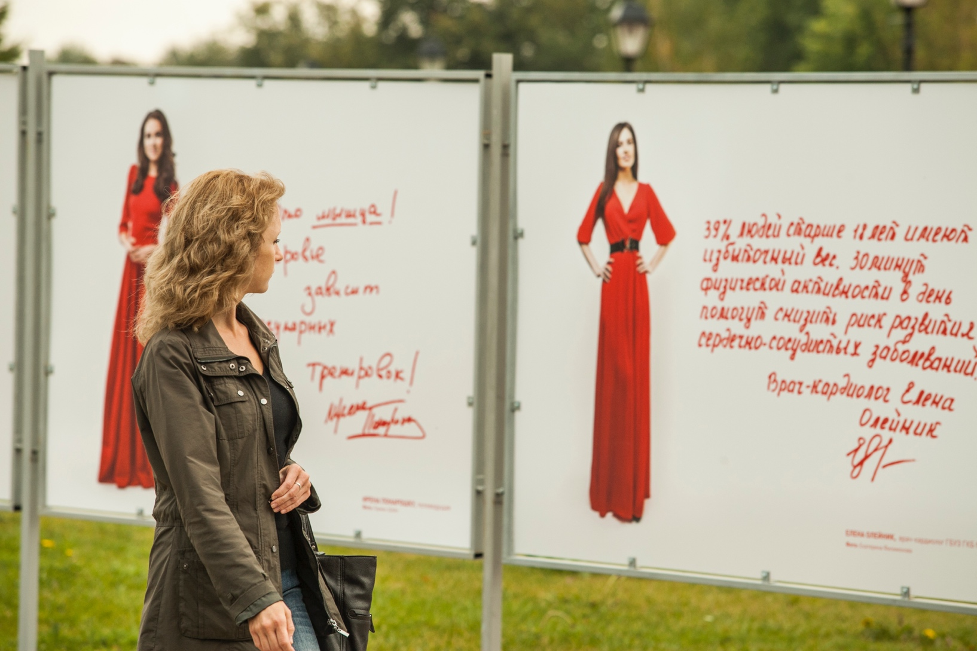


РКО привлекает внимание к распространению заболеваний сердца среди женщин - участие в мероприятиях дня города в Москве, сентябрь 2015

Slide 36
Поддержка
молодых специалистов -
стратегическое направление
деятельности РКО

Slide 37
Поддержка молодых специалистов – стратегическое направление деятельности РКО в Год борьбы с сердечно-сосудистыми заболеваниями
Образовательные мероприятия
Грантовая поддержка молодых исследователей
Активное участие в жизни общества
Специальные образовательные мероприятия для развития научных/практических навыков молодых специалистов
Гранты на посещение российских/международных конгрессов молодыми учеными
Активное вовлечение в работу РКО

Slide 38
Грантовая поддержка молодых специалистов в 2013-2015 гг
Национальный конгресс кардиологов
Российские дни сердца
Специальные мероприятия для молодых специалистов
Европейский конгресс кардиологов
Авторам устных и постерных докладов,
участникам конкурса молодых ученых, Битвы эрудитов
По региональной квоте по представлению Председателей региональных обществ
По индивидуальному письму заявке
Авторам устных и постерных докладов
93 гранта
180 грантов
110 грантов
43 гранта
Всего 426 грантов за 3 года

Slide 39
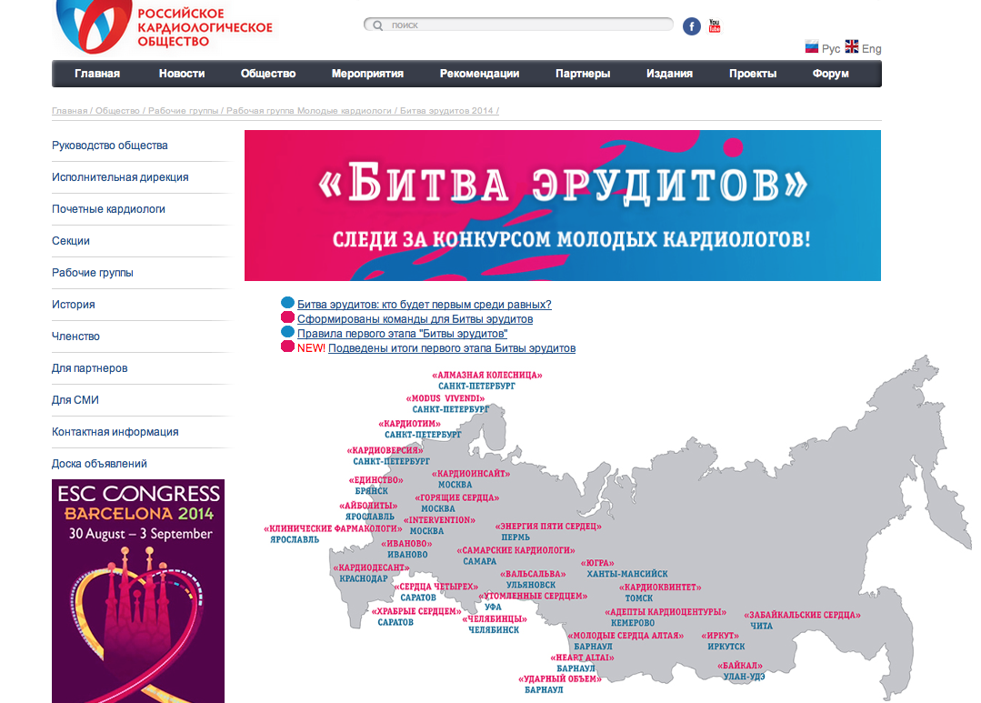

Slide 40
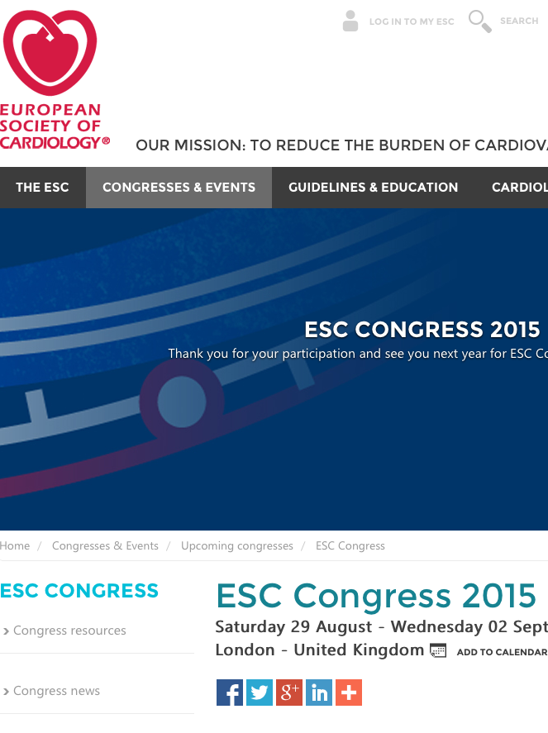
Участие российских специалистов в Европейском конгрессе кардиологов 2015 года
Председатели заседаний – 9
Челны Программного комитета – 3
Рецензенты тезисов – 13
Докладчики – 12

Slide 41
Перспективные направления работы РКО в интересах инновационного развития здравоохранения
Системы и стратегии | Исследования и обзоры | Экономическая эффективность и обучение в области экономики здравоохранения
Разработка и поддержка баз данных о системах здравоохранения и медицинских услугах для пациентов с сердечно-сосудистыми заболеваниями | Сравнительные исследования систем здравоохранения, их экономических и управленческих аспектов | Создание сети контактов с учреждениями, имеющими отношение к управлению здравоохранением, ведению регистров, организации клинических исследований, разработке новых технологий
География учреждений здравоохранения и анализ их работы, учет основных инноваций и возможностей финансирования в политике здравоохранения | Подготовка совместных заявок на финансирование научных проектов | Разработка образовательных проектов в области экономики здравоохранения и управления здравоохранением

